Slide 2
О нас:
Вас беспокоит зубная боль, но вы каждый раз откладываете визит к врачу? Рекомендуем вам серьезно отнестись к этому недугу, поскольку это может привести к серьезным последствиям, вплоть до лишения зуба. Если вы решили избавиться от надоевшей боли, – сотрудники стоматологии «Мастердент» помогут вам решить эту проблему в любое удобное для вас время. Они оперативно устранят причину боли, а также поделятся с вами советами, как правильно ухаживать за зубами.
«Мастердент» –была основана в 2006 году в центре города Шымкент. Это современная стоматология, с квалифицированной командой специалистов, которая вылечит ваши зубы, с помощью современного оборудования, по самым демократичным ценам. Персонал стоматологии постоянно совершенствует свои навыки, в рамках семинаров и курсов по повышению квалификации, а также обменивается опытом с коллегами.

Slide 4
В стоматологии «Мастердент», к вашим услугам:
общая диагностика полости рта и зубов,
удаление зубов,
выравнивание и отбеливание зубов с помощью современных технологий,
протезирование и имплантация,
изменение прикуса и тд.
Врачи «Мастердент», кроме традиционных стоматологических услуг, специализируются на имплантации зубов. Благодаря современной методике лечения, сотни пациентов стоматологии «Мастердент» стали обладателями здоровых зубов. Этот вид процедуры поможет вам полностью восстановить разрушившийся зуб, а также позволит лучше зафиксировать съемный зубной протез. Кроме этого, после процедуры имплантации вы увидите заметный косметический эффект.
Сотрудники стоматологического Центра «Мастердент» выполнят эту процедуру максимально качественно и безболезненно.

Slide 5
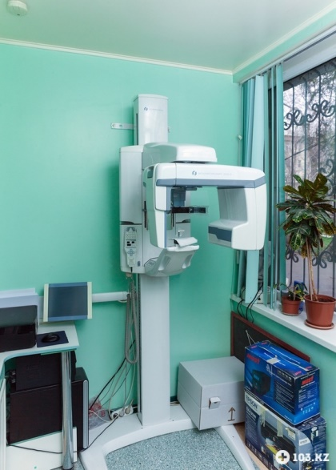
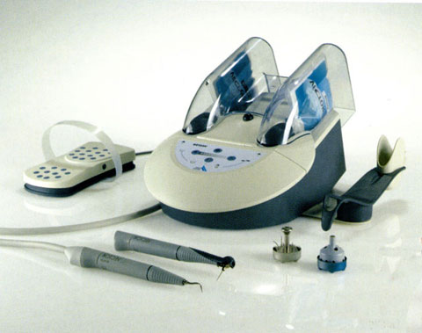
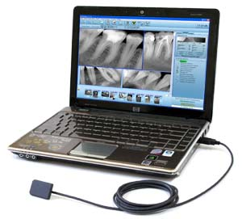
Стоматология “Мастер-Дент” оснащена современным оборудованием: ортопантомограф , компьютерная томография , аппарат “Вектор”, дентальный радиовизиограф и 3 стоматологических установок с внутриротовой камерой. Клиника “Мастер-Дент” имеет свою собственную зуботехническую лабораторию ,где изготавливаются все виды съемных и несъемных протезов : металло-керамика, безметалловая керамика, бюгельные протезы с аттачменами , акриловые протезы

Slide 6
Стоматология “Мастер-Дент” оснащена 3 стоматологическими установками с внутриротовыми камерами.

Slide 9
Наши специалисты:

Slide 10
Искакова Гаухар Елубаевна
Руководитель и главный врач клиники «МАСТЕРДЕНТ» 1992 г.р. стаж 26 лет закончила Казахский Национальный Медицинский Университет им. Асфендиярова. Стоматологический факультет. Врач стоматолог-хирург высшей категории. Неоднократно проходила курсы повышения квалификации . Профессиональные навыки: • Опыт и знания современных технологий в терапевтической, хирургической и ортопедической стоматологии. • Эстетическая стоматология: изменение формы, цвета и размера зубов. • Эндодонтическая и пост-эндодонтическая реабилитация зубов в повседневной практике • Имплантация • Лечение заболеваний тканей пародонта.

Slide 11
Затыбекова Салтанат Маратовна
Ведущий врач-стоматолог-терапевт детского и взрослого населения,. Закончила 1987 г Алматинский Государственный Медицинский Институт им. С.Д. Асфендиярова, стоматологический факультет. Стаж 31 год .
Повышение квалификации: 2009 - «Современные технологии в терапевтической стоматологии» 2015 - «Актуальные проблемы терапевтической стоматологии, в том числе детского возраста»
Профессиональные навыки: • Знания современных технологий в терапевтической стоматологии, лечение кариеса любой сложности. • Эстетическая стоматология: отбеливание зубов. • Парадонтология: профессиональная чистка с помощью аппарата «Air Flow»

Slide 12
Абилова Ляззат Омирзаковна
Врач терапевт - хирург. Закончила 1992 г. Карагандинский Государственный Медицинский Институт. Стоматологический факультет. Стаж 26 лет .
Повышение квалификации: 2009 - «Современные технологии в терапевтической стоматологии» 2015 - «Актуальные проблемы терапевтической стоматологии, в том числе детского возраста»
Профессиональные навыки: • удаления любой сложности, • хирургическая пародонтология; • Опыт и знания современных технологии в терапевтической стоматологии.

Slide 13
Сайдалиева Юлдуз
Врач стоматолог – ортадонт. Закончила 2010 г. Южно-Казахстанский Государственный Медицинский Университет .
• Устанавливает каппы • пластинки, • брекет системы, • трейнеры для зубов, благодаря чему достигается восстановление ровного зубного ряда.

Slide 14
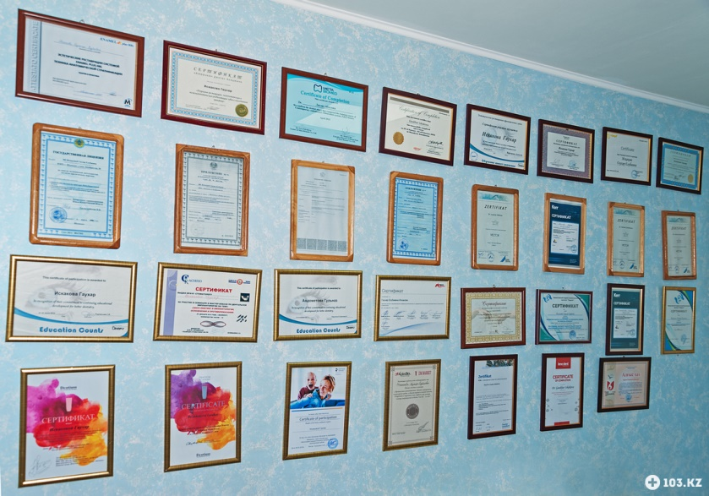
Одним словом, стоматологическая клиника «Мастер-Дент» — это не просто клиника эстетической стоматологии, а центр семейной стоматологии и одна из лучших клиник г. Шымкент, где у специалистов высокого класса вы можете получить квалифицированную и комплексное лечение любых стоматологических заболеваний, а также провести любые процедуры косметической стоматологии, дарящие пациентам улыбки их мечты.
Стоматология без боли — это не мечта! Это – реальность!

